Slide 1
Муниципальное бюджетное дошкольное образовательное учреждение
города Иркутска детский сад «Сказка»
Игра:
«Весенняя мозаика»
Игра для детей 6-7 лет
Авторы:
Жукова Татьяна Николаевна
Огнева Любовь Васильевна
Огнева Валентина Александровна

Slide 2
Игра «Весенняя мозаика»
Цель: Развивать связную речь у детей старшего дошкольного возраста.
Задачи:
Активизировать словарный запас по теме «Весна».
Развивать психические процессы: внимание, память, логическое мышление, зрительное восприятие, умение анализировать и сравнивать.
Ход игры:
Взрослый предлагает ребёнку рассмотреть картинку, подобрать нужные фрагменты, нажав на цветной фрагмент, можно увидеть прав был ребёнок или нет, т. к. фрагмент встанет на своё место на картинке. Затем взрослый предлагает ответить на вопросы по картине и составить небольшой рассказ по сюжету. Ребенок может составить рассказ по одной понравившейся из предложенных картин.

Slide 3
Рекомендации для родителей
Уважаемые родители !
Представленный комплект игровых сюжетных картин, поможет вашим детям в интересной и непринуждённой форме, закреплять свои знания по теме «Весна. Признаки весны».
На игровых слайдах даны инструкции из которых вы поймёте, как работать и что спрашивать у ребёнка. Вам предлагается рассмотреть и зачитать своему ребёнку игровое задание, которое выполняет ребёнок обязательно проговаривая всё вслух.
Системные требования к работе с игровыми фонами: операционная система Windows 7 и выше, наличие колонок или наушников, мышка.
Важно выполнять рекомендации в использовании интерактивного оборудования. Продолжительность непрерывного использования экрана не должна превышать для детей 6 – 7 лет 5 – 7 минут.
Чтобы запустить игру, необходимо перевести презентацию в режим просмотра, нажав кнопку «F5» или мышкой внизу справа на панели нажать кнопку «Показ слайдов» или же нажав кнопку вверху слева
запуск презентации с первого слайда. Переходы на следующий слайд – нажимаем стрелочку в зелёном квадрате.
На каждом игровом слайде чётко читаем инструкцию ребёнку, следим, чтобы ребёнок проговаривал вслух, опираемся на предполагаемый ответ ребёнка в скобках.

Slide 4
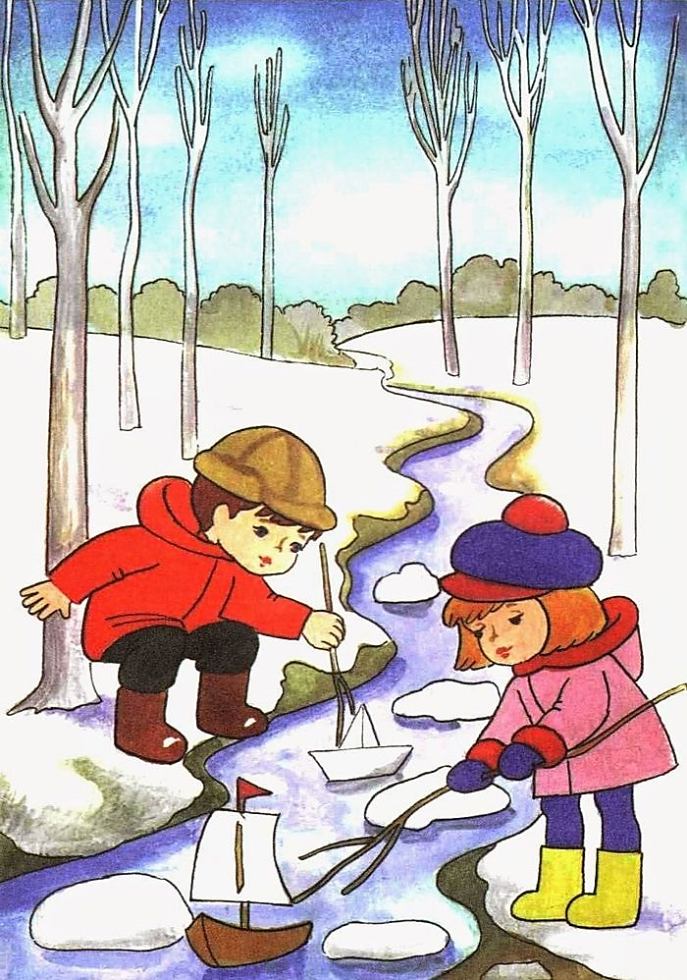
Задание
Найди фрагменты к картинке, нажимай на цветные фрагменты картинки и проверяй правильность ответов.
Ответь на вопросы:
Какое время года изображено на картинке? ( на картинке изображена весна)
Какая это весна: ранняя или поздняя? (ранняя весна, потому что …)
Что делают дети? (дети пускают кораблики в ручейке)
Составь рассказ по картинке. (ребёнок придумывает имена и составляет небольшой рассказ)

Slide 5
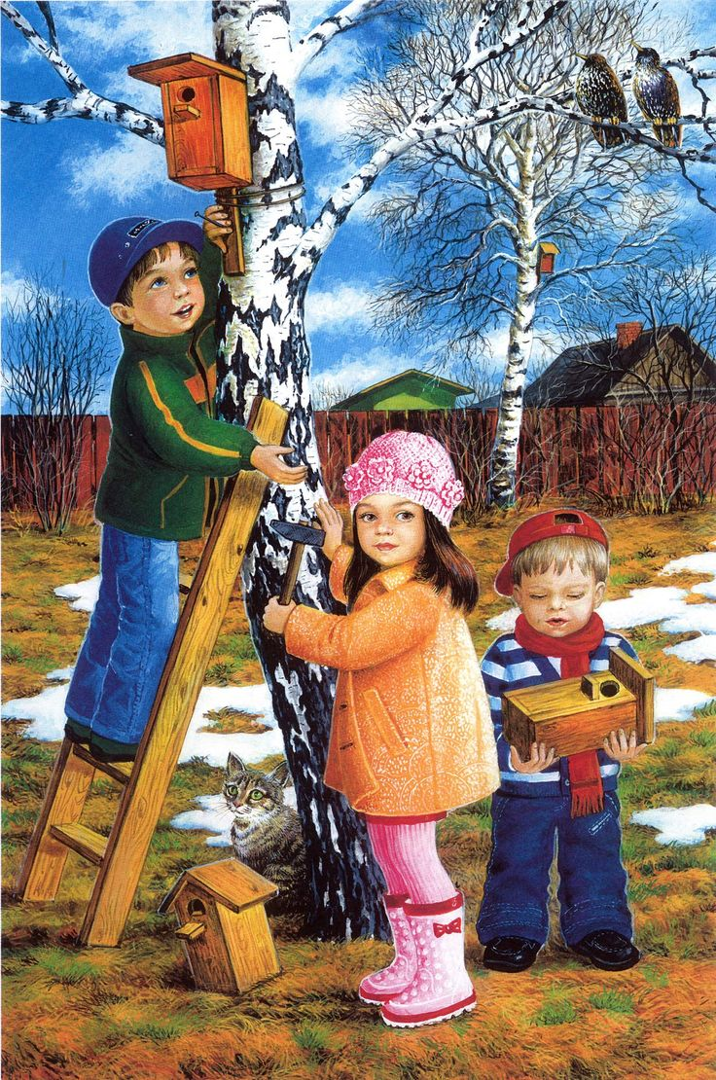
Задание
Найди фрагменты к картинке, нажимай на цветные фрагменты картинки и проверяй правильность ответов.
Ответь на вопросы:
Какое время года изображено на картинке? (на картинке изображена весна)
Что делает мальчик слева? (мальчик на дерево вешает скворечник)
Что делает девочка? (девочка держит молоток)
Что делает мальчик справа? (мальчик держит в руках скворечник)
Зачем они вешают скворечники? (для того, чтобы …)
Какие птицы сидят на ветке берёзы справа? (на берёзе справа на ветке сидят скворцы)
Придумай имена детям и составь рассказ по картинке.

Slide 6
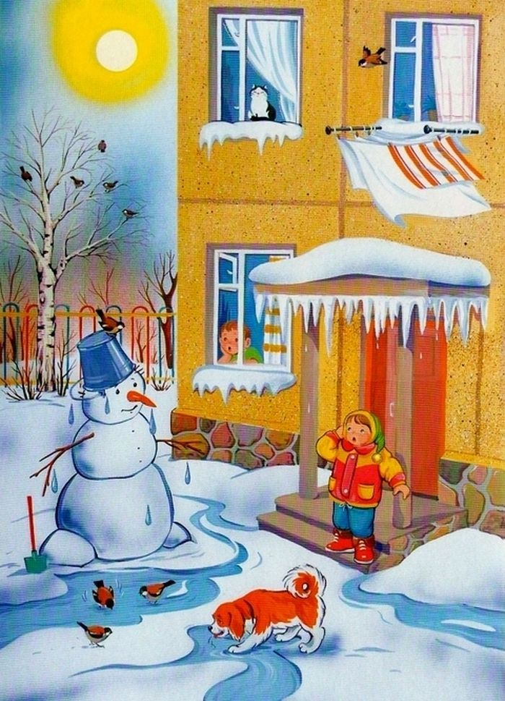
Задание
Найди фрагменты к картинке, нажимай на цветные фрагменты картинки и проверяй правильность ответов.
Ответь на вопросы:
Какое время года изображено на картинке? (на картине весна)
Какая это весна: ранняя или поздняя? ( я думаю ранняя)
Почему это ранняя весна?(потому, что снег ещё не растаял и …)
Что увидел мальчик на козырьке подъезда? (мальчик увидел сосульки на козырьке крыши)
Что происходит со снеговиком? (снеговик начал таять)
Что делают птицы в ручейке? (птицы пьют воду из ручейка и чистят крылышки)
Как светит солнце? (солнце светить ярко потому, что …)
Составь рассказ по картинке.

Slide 7
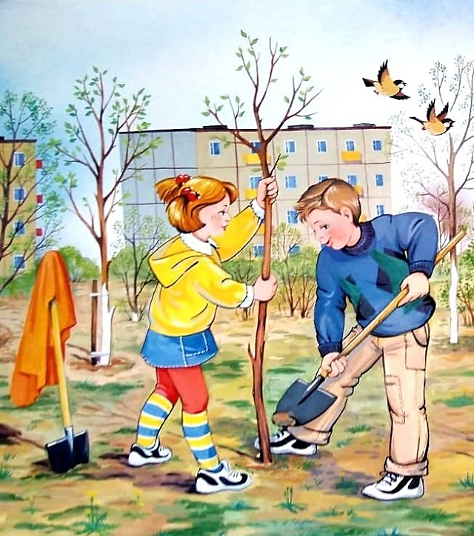
Задание
Найди фрагменты к картинке, нажимай на цветные фрагменты картинки и проверяй правильность ответов.
Ответь на вопросы:
Какое время года изображено на картинке? ( на картинке изображена весна)
Какая это весна: ранняя или поздняя? ( я думаю, что поздняя …)
Почему ты так решил? Потому, что снег растаял, дети одеты легко …)
Что делают дети? (дети сажают деревья)
Почему деревья надо садить весной? (потому, что всё начинает расти и просыпаться весной…)
Придумай имена мальчику и девочке и составь рассказ по картинке.

Slide 8
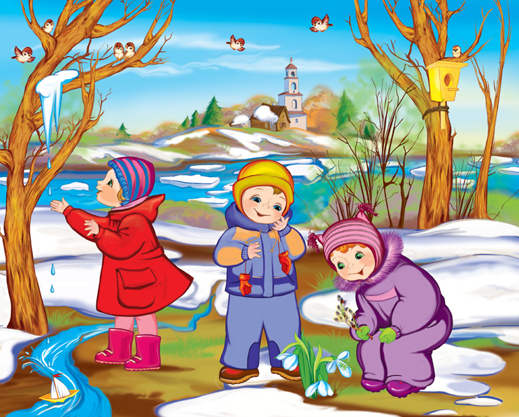
Задание
Найди фрагменты к картинке, нажимай на цветные фрагменты картинки и проверяй правильность ответов.
Ответь на вопросы:
Какое время года изображено на картинке? (на картинке изображена весна)
Какая это весна: ранняя или поздняя? ( я думаю ранняя)
Почему ты так решил?( потому, что снег ещё весь не растаял …)
Что увидела девочка слева? (девочка увидела сосульку)
Что увидели мальчик и девочка? (мальчик и девочка увидели подснежники)
Что происходит со льдом на реке? (лёд на реке раскололся, начался ледоход)
Что весит на дереве справа? (на дереве справа весит скворечник)
Составь рассказ по картинке.

Slide 9
Ура! Всё получилось!

